Slide 1


Slide 2


Observabilidade Unificada com OpenTelemetry
Monitorando interações entre aplicações e Bancos de Dados
Renato Groffe
Microsoft MVP, Docker Captain, Grafana Champion, APIsec U Ambassador, MTAC

Slide 3
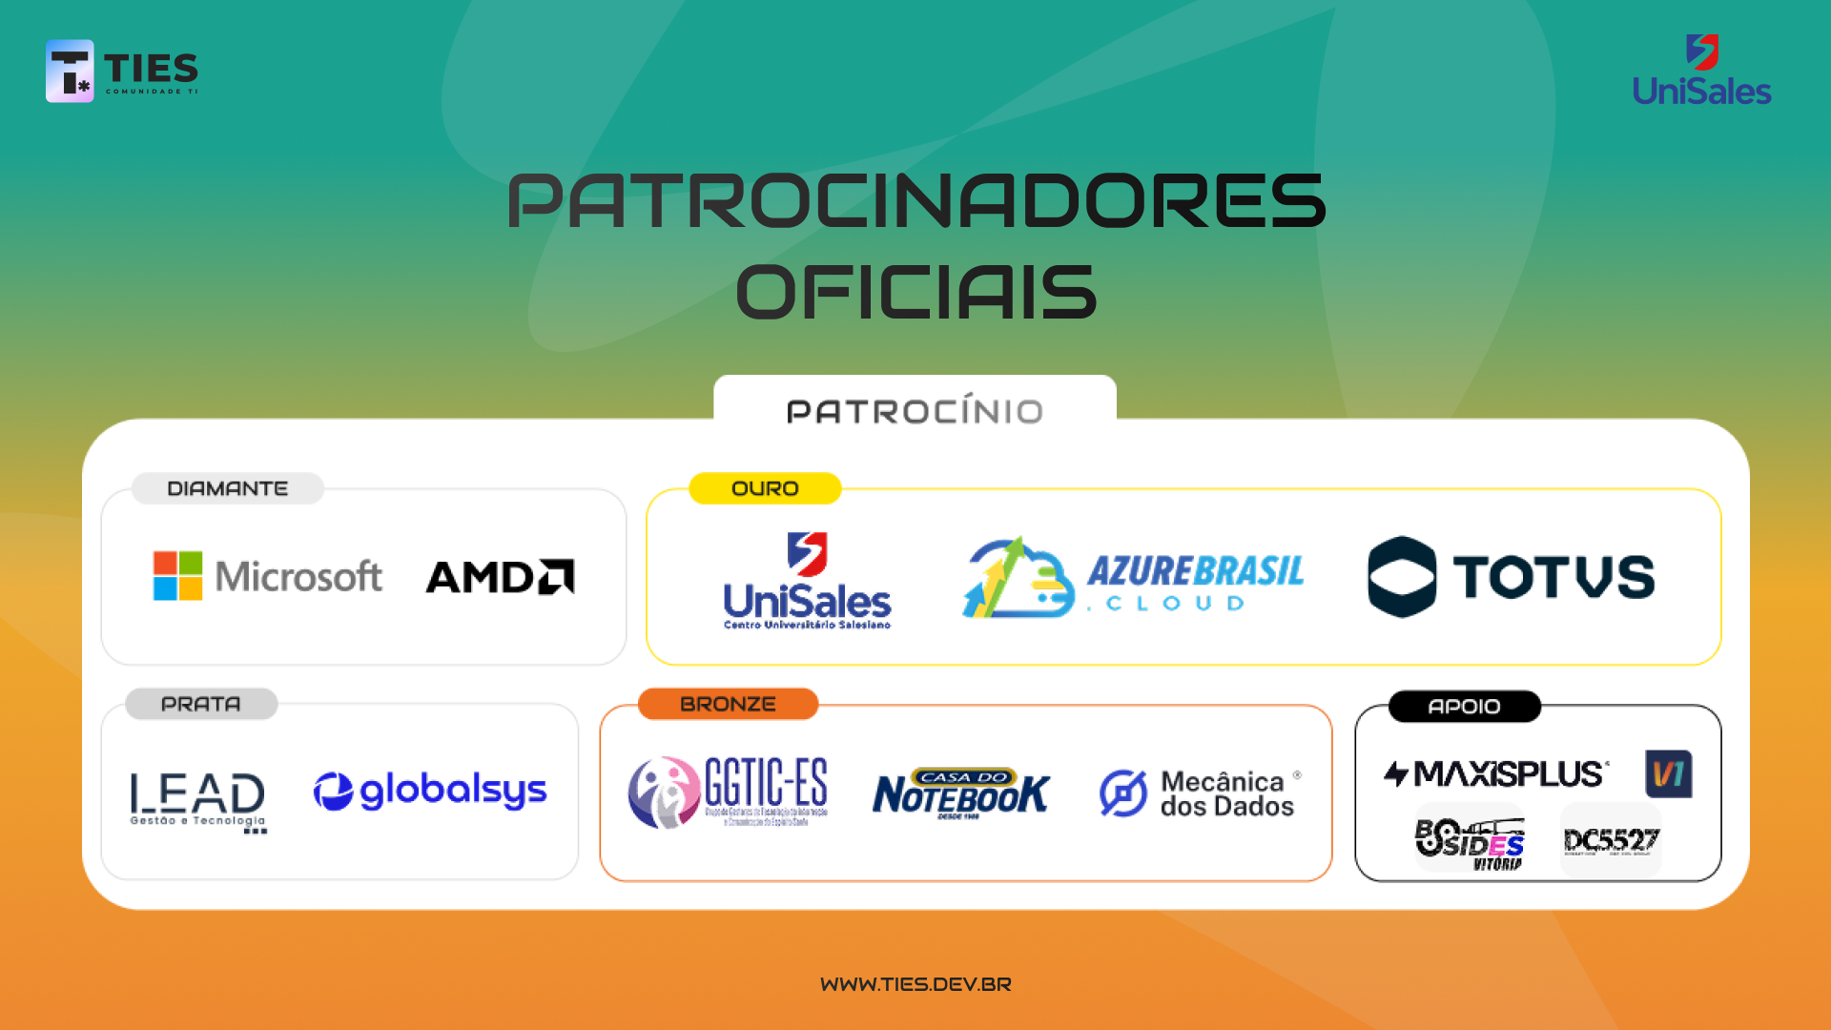

Slide 4
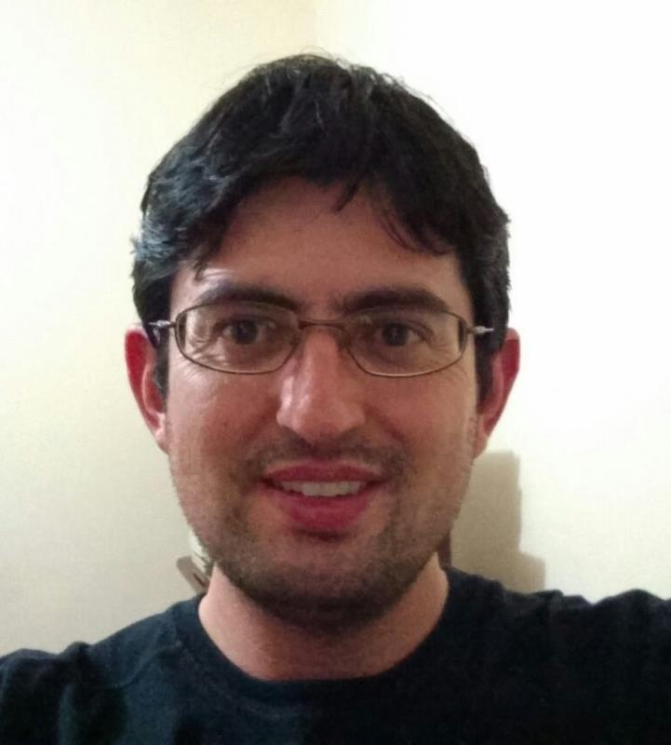

Renato Groffe
Microsoft Most Valuable Professional (MVP)
Docker Captain
Grafana Champion
APISEC U Ambassador
Multi-Plataform Technical Audience Contributor (MTAC)
Arquiteto de Soluções/Software
+25 anos de experiência na área de Tecnologia
Community Leader, Autor Técnico e Palestrante
VIXES
www.ties.dev.br

Slide 5


Conteúdos desta apresentação
Deixem um star ⭐ apoiando
github.com/renatogroffe/opentelemetry_data-ai-saturday-vitoria-2026-09
VIXES
www.ties.dev.br

Slide 6
Agenda
Observabilidade e OpenTelemetry: uma visão geral
Monitorando a interação entre Aplicações e Bancos de Dados
Exemplos práticos
VIXES
www.ties.dev.br

Slide 7
Aplicações Distribuídas e Microservices: desafios
A importância da Observabilidade
Necessidade de monitorar a comunicação entre várias aplicações e serviços de apoio utilizados pelas mesmas (como bancos de dados)
Como analisar todo o caminho percorrido por um fluxo de negócio?
VIXES
www.ties.dev.br

Slide 8

Pilares da Observabilidade
Logs (eventos temporais)
Métricas (vários tipos de indicadores)
Traces (Rastreamento)
VIXES
www.ties.dev.br

Slide 9
Observabilidade x Aplicações x Bancos de Dados
Detectar queries e outras instruções executadas em bases de dados
Apontar eventuais problemas de performance
Entender como ORMs e outros mecanismos de acesso a dados interagem com uma base
VIXES
www.ties.dev.br

Slide 10
Distributed Tracing: uma visão geral
Monitoramento de transações em cenários de aplicações distribuídas
Comunicação entre diferentes sistemas, dependências...
Um melhor entendimento da arquitetura da solução e das relações entre seus componentes
VIXES
www.ties.dev.br

Slide 11
Distributed Tracing: uma visão geral
Útil na detecção e resolução de problemas
Identificação de gargalos de performance
Averiguação de fraudes
VIXES
www.ties.dev.br

Slide 12
Tracing: elementos e conceitos importantes
Telemetria
Span
Atributos (chave-valor)
Logs e Métricas
VIXES
www.ties.dev.br

Slide 13
OpenTelemetry: uma visão geral
Instrumentação em aplicações para coleta de logs, métricas e traces
Viabiliza a implementação de tracing distribuído de forma descomplicada
Projeto vinculado à CNCF (Cloud Native Computing Foundation)
Site: https://opentelemetry.io/
VIXES
www.ties.dev.br

Slide 14
OpenTelemetry: uma visão geral
Suporte a múltiplas stacks: .NET, Java, Node.js, Python, C++, Go, Erlang/Elixir, PHP, Ruby, Rust, Swift...
Exporters/soluções de monitoramento com suporte: Console, Grafana Tempo, Jaeger, Zipkin, Elastic APM, Prometheus, Azure Monitor, Application Insights, Dynatrace, AWS CloudWatch, New Relic...
VIXES
www.ties.dev.br

Slide 15
OpenTelemetry: uma visão geral
Suporte a múltiplas stacks: .NET, Java, Node.js, Python, C++, Go, Erlang/Elixir, PHP, Ruby, Rust, Swift...
Exporters/soluções de monitoramento com suporte: Console, Grafana Tempo, Jaeger, Zipkin, Elastic APM, Prometheus, Azure Monitor, Application Insights, Dynatrace, AWS CloudWatch, New Relic...
VIXES
www.ties.dev.br

Slide 16
OpenTelemetry: uma visão geral
OpenTelemetry Collector: mecanismo para receber, processar e exportar dados de telemetria
OpenTelemetry Protocol (OTLP) → suporte a HTTP (porta 4318) e gRPC (porta 4317)
Sampling para coletar apenas percentuais da instrumentação (redução de custos, uso mais reacional de recursos computacionais)
VIXES
www.ties.dev.br

Slide 17
Grafana: uma visão geral
Monitoramento e observabilidade de aplicações e infraestrutura
Dashboards para visualização
Alertas de monitoramento
Open source
Site: https://grafana.com/
VIXES
www.ties.dev.br

Slide 18
Grafana: uma visão geral
Flexibilidade, com suporte a diferentes tecnologias/fontes de dados (Data Sources)
Exemplos de possíveis Data Sources: Azure Monitor, AWS CloudWatch, Prometheus, SQL Server, PostgreSQL, Oracle...
VIXES
www.ties.dev.br

Slide 19
Grafana: uma visão geral
Visualização unificada de múltiplas fontes
Centenas de dashboards pré-definidos
Customização de dashboards
VIXES
www.ties.dev.br

Slide 20
Grafana: uma visão geral
Facilidade de uso, com uma interface intuitiva e amigável
Principal componente de todo um ecossistema de observabilidade e monitoramento
VIXES
www.ties.dev.br

Slide 21
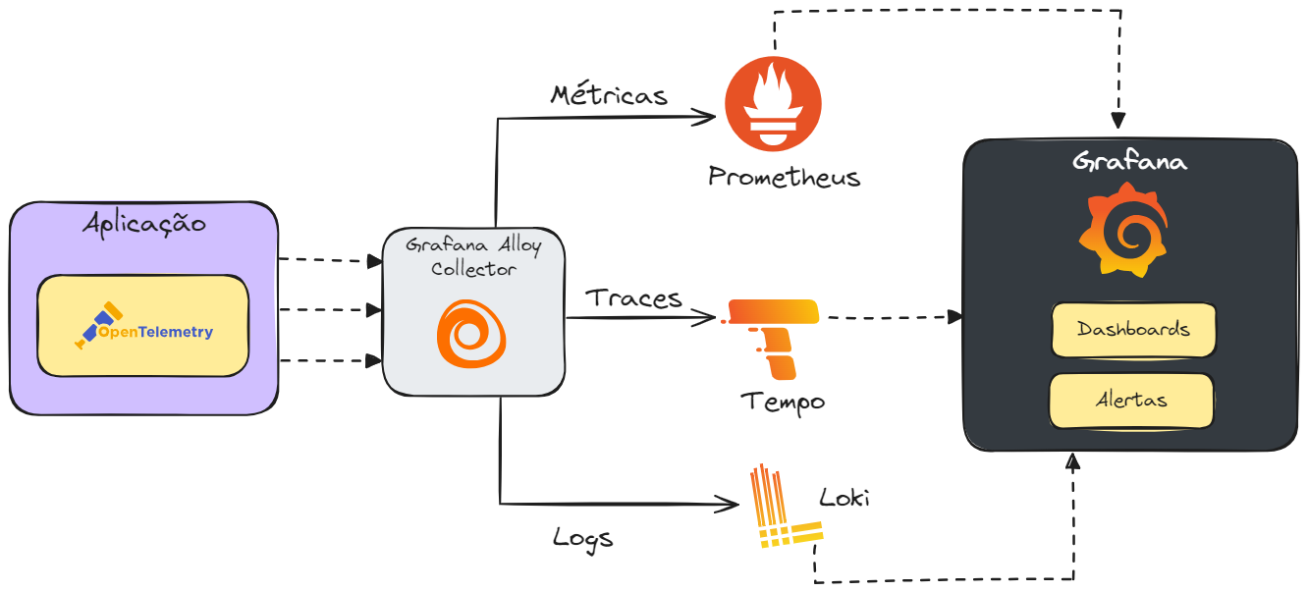
Ecossistema Grafana + OpenTelemetry + Prometheus
VIXES
www.ties.dev.br

Slide 22
Grafana GROT Academy
Treinamentos e Certificações totalmente gratuitos na stack Grafana
VIXES
www.ties.dev.br

Slide 23
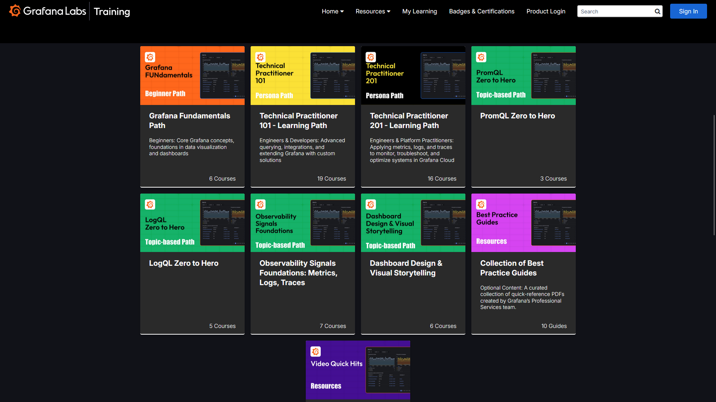


Slide 24
Alloy: uma visão geral
Collector baseado no OpenTelemetry Protocol (OTLP)
Open source
Pode exigir o uso de packages específicos em aplicações, dependendo da stack
Site:
https://grafana.com/oss/alloy-opentelemetry-collector/
VIXES
www.ties.dev.br

Slide 25
Alloy: uma visão geral
Algumas stacks suportadas: .NET, Java, Node, Python, PHP, Go...
Configuração em .NET: uso de um package NuGet específico
Configuração em Java: uso de um Java Agent (.jar) específico, carregado na inicialização da aplicação
VIXES
www.ties.dev.br

Slide 26
Prometheus: uma visão geral
Solução para coleta, armazenamento e consulta de métricas de monitoramento
Open source
A combinação Prometheus + Grafana é uma presença praticamente certa em ambientes Kubernetes
Site: https://prometheus.io/
VIXES
www.ties.dev.br

Slide 27
Loki: uma visão geral
Solução escalável para agregação de logs
Open source
Fácil configuração em aplicações
Site: https://grafana.com/oss/loki/
VIXES
www.ties.dev.br

Slide 28
Tempo: uma visão geral
Solução escalável para tracing distribuído
Open source
Integração com OpenTelemetry e Loki
Site: https://grafana.com/oss/tempo/
VIXES
www.ties.dev.br

Slide 29
Azure Monitor: uma visão geral
Suíte de monitoramento da nuvem Microsoft
Application Insights: um dos componentes, monitoramento de aplicações
Log Analytics: repositório centralizado de dados e logs
VIXES
www.ties.dev.br

Slide 30

Jaeger: uma visão geral
Monitoramento de transações distribuídas
Análise de dependências envolvidas
Dados persistidos em soluções como Elasticsearch, Cassandra...
Site: https://www.jaegertracing.io/
VIXES
www.ties.dev.br

Slide 31

Jaeger: uma visão geral
Outra alternativa para monitoramento de transações distribuídas
Dashboards para análises das dependências envolvidas
Dados persistidos também em soluções como Elasticsearch e Cassandra
Site: https://zipkin.io/
VIXES
www.ties.dev.br

Slide 32

Elastic APM: uma visão geral
APM: Application Performance Monitoring
Parte integrante da Elastic Stack, que inclui Elasticsearch e Kibana
Rastreamento, análise e solução de problemas relacionados ao desempenho de aplicações
Site:
https://www.elastic.co/pt/observability/application-performance-monitoring
VIXES
www.ties.dev.br

Slide 33
Exemplos práticos
Deixem um star ⭐ apoiando
VIXES
www.ties.dev.br

Slide 34
Muito obrigado!
Deixem um star ⭐ apoiando
VIXES
www.ties.dev.br

Slide 35


